Slide 1
ead.rotary4420.org.br
Ensino À Distância
Governador 2017-18: Claudio Takata governadoria1718@gmail.com
Instrutor Distrital: Rui Cabral de Mello ruirotary@terra.com.br
Coordenador do EAD: Marcelo Carvalho webmaster@rotary4420.org.br

Slide 2
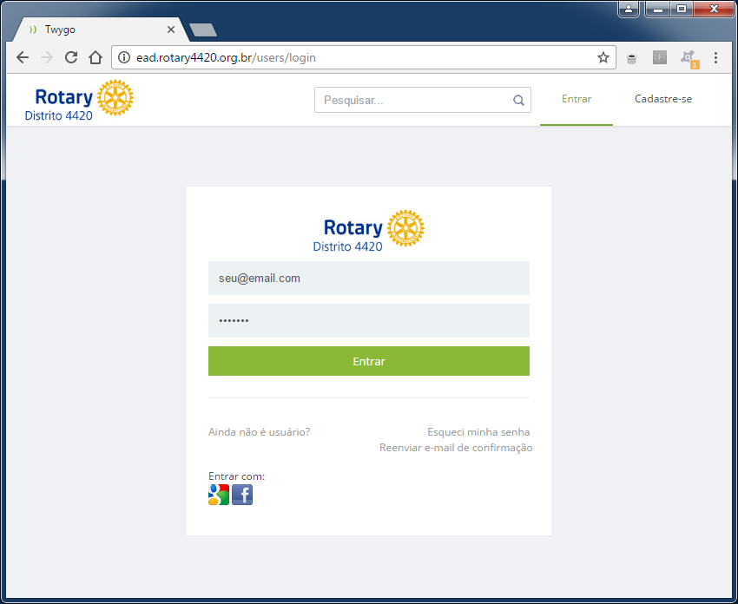
ead.rotary4420.org.br
Tela de acesso. Digite seu e-mail e a senha que foi enviada para esse e-mail e clique “Entrar”.

Slide 3
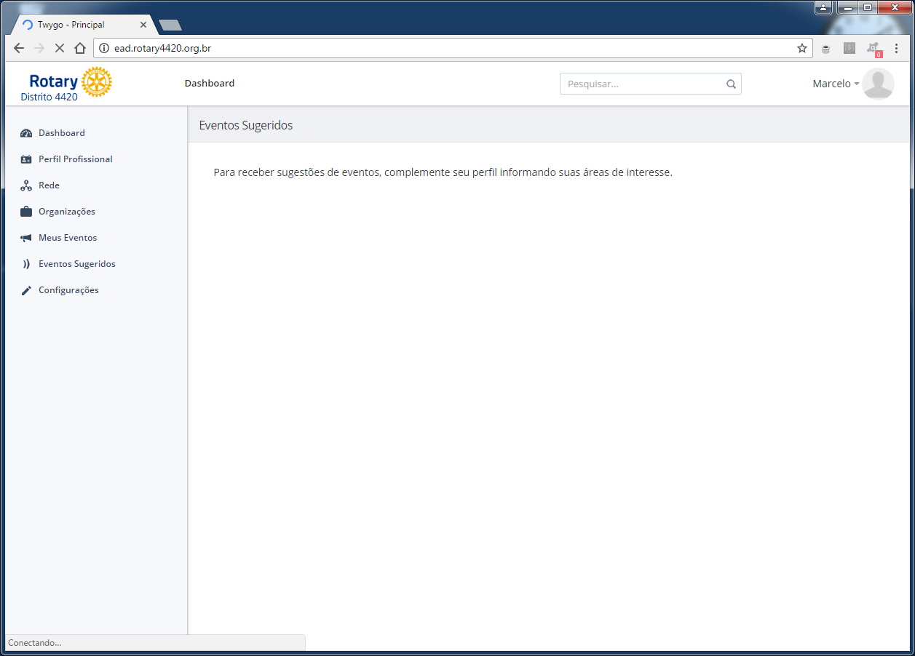
Após entrar na tela inicial,
clique em “Meus Eventos” na lista de opções à esquerda da tela.

Slide 4
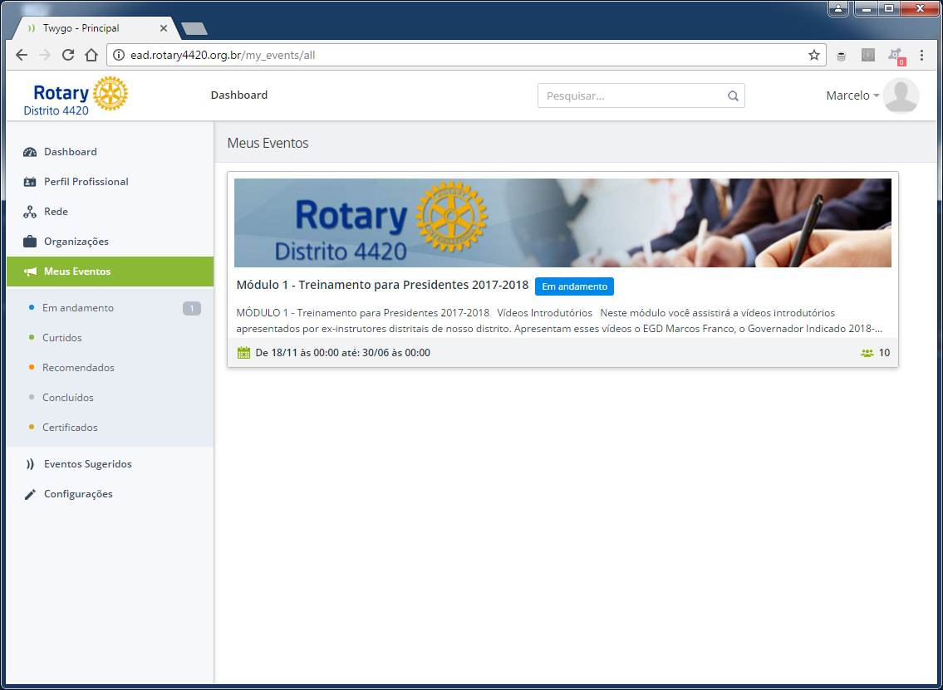
Aparecerão os eventos (cursos/módulos) disponíveis.
Clique no Módulo 1.

Slide 5
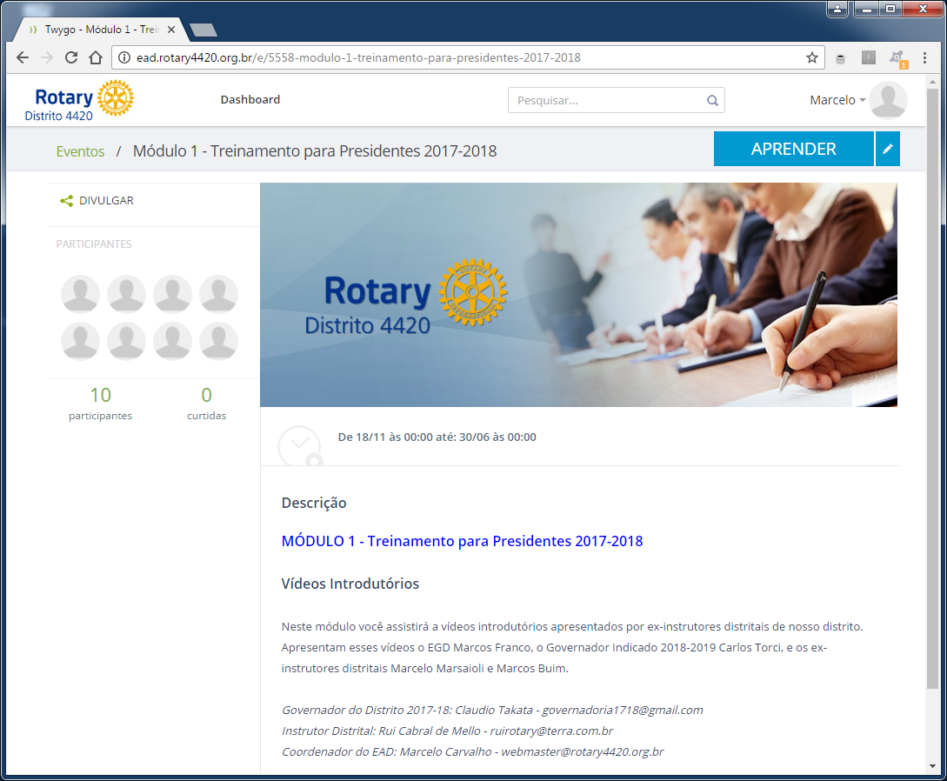
Esta é a tela de apresentação do Módulo 1, com um resumo do curso.
Clique em “APRENDER” para começar!

Slide 6
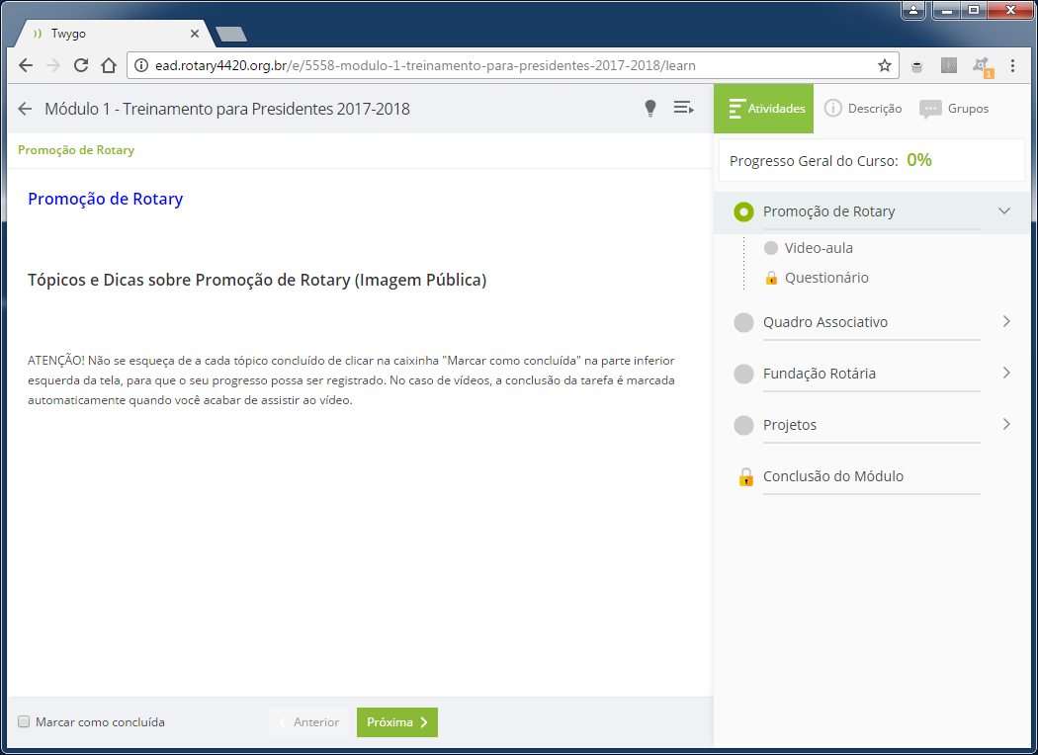
Cada vídeo-aula tem uma página introdutória – essa é “Promoção de Rotary”.
Clique em “Próxima” para prosseguir para o primeiro vídeo.
OBS: Nas telas introdutórias de cada aula, não é necessário clicar no quadrinho “Marcar como concluída”.

Slide 7
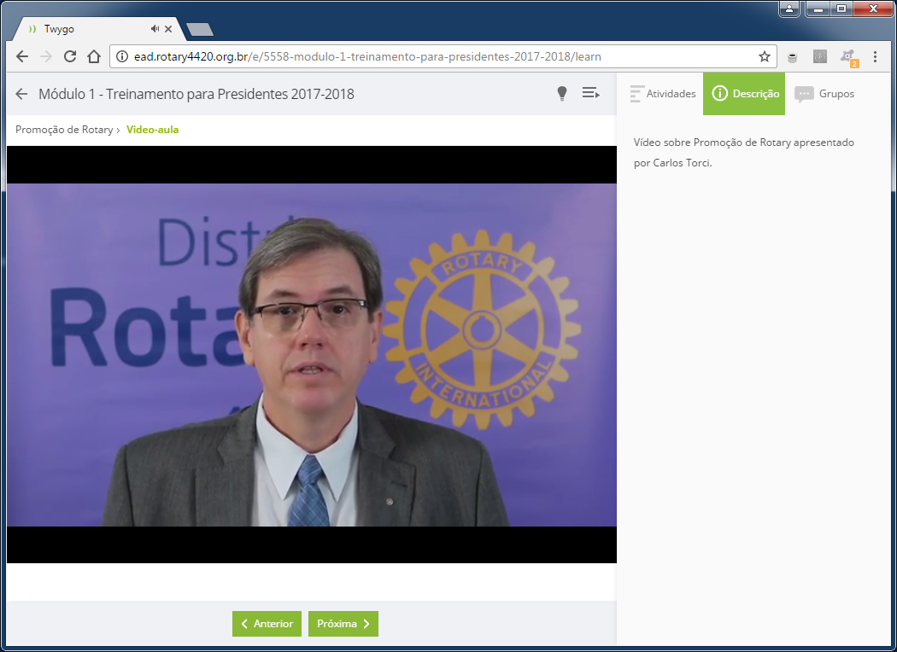
O vídeo começará sozinho. Assista ao vídeo com atenção!
Você pode pausar, voltar, ver de novo...
A tarefa será marcada como concluída automaticamente quando você chegar ao final do vídeo.

Slide 8
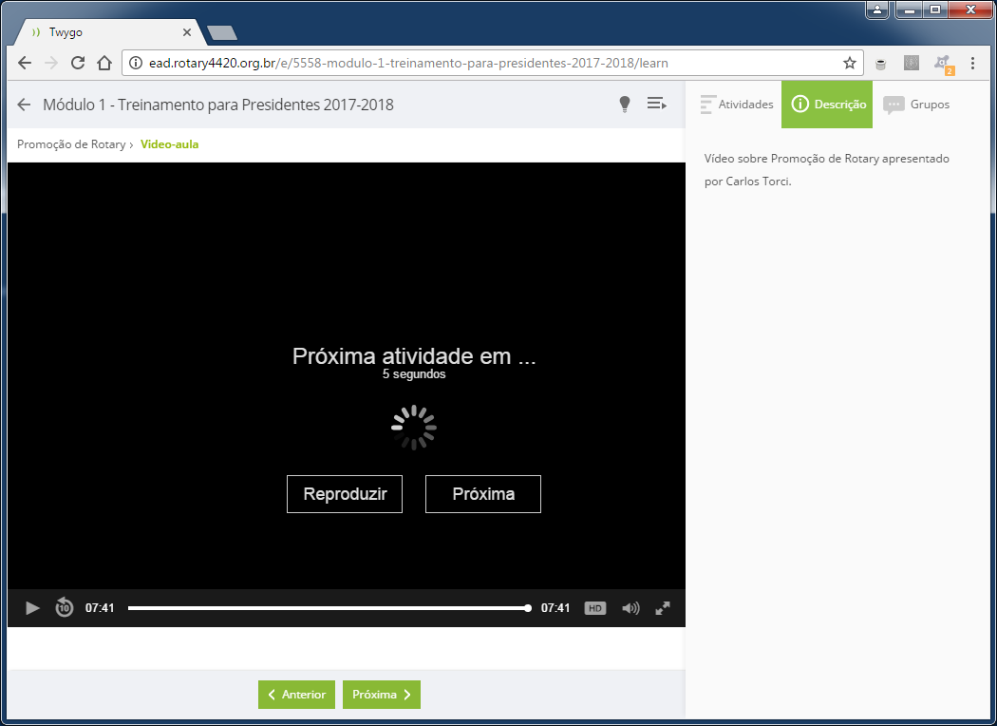
Sim, precisa assistir ao vídeo até o fim! ☺
Ao chegar no final do vídeo você será levado para a próxima tarefa automaticamente.
É só aguardar, aqui nem precisa clicar no botão “Próxima”...

Slide 9
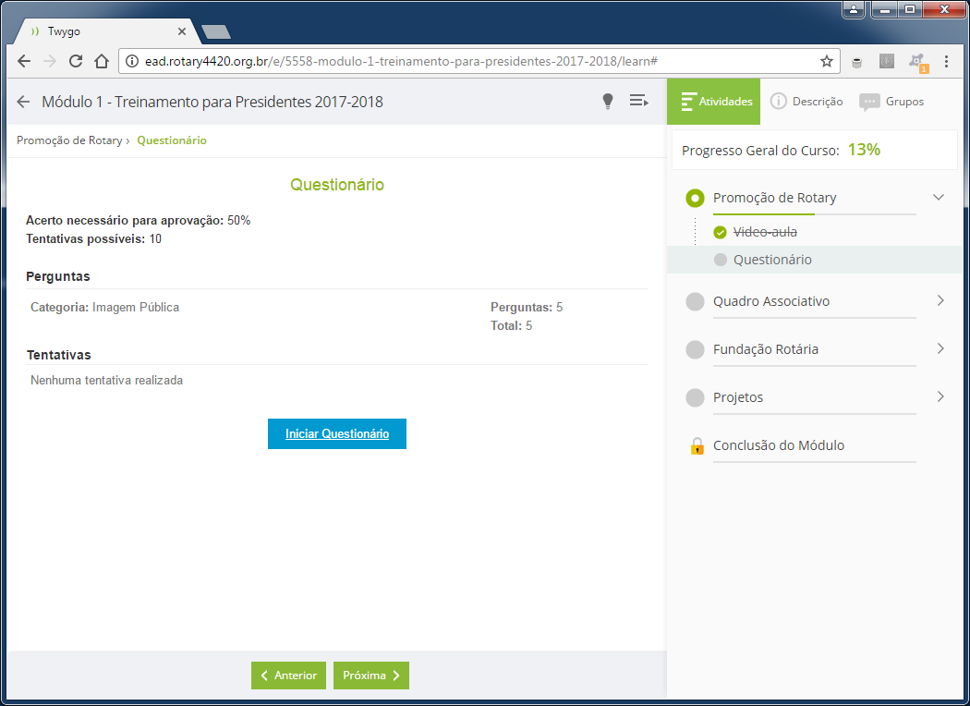
Agora é hora de responder ao questionário do primeiro vídeo!
Clique no botão “Iniciar Questionário”

Slide 10
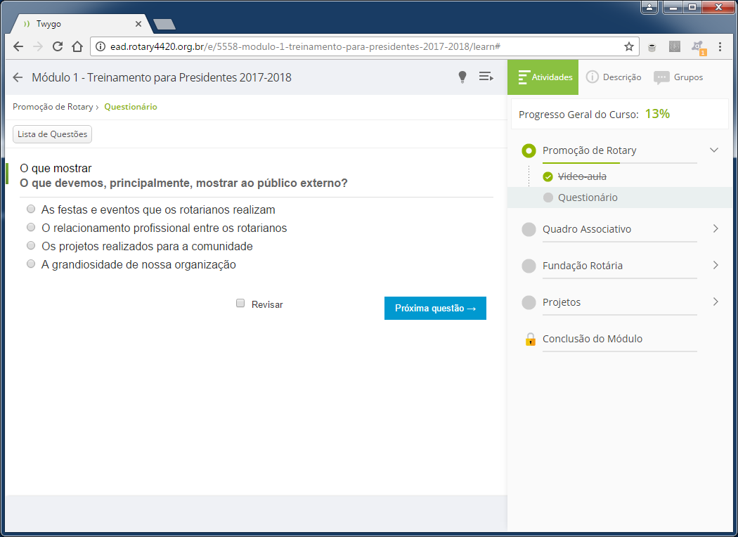
Aparecerá a primeira pergunta, e suas alternativas.
Basta clicar na alternativa que você acha correta, que ficará marcada,
e depois no botão “Próxima questão”

Slide 11
Após responder à última pergunta, clique no botão “Encerrar”.
Aparecerá uma janela de confirmação – clique em “OK”!

Slide 12
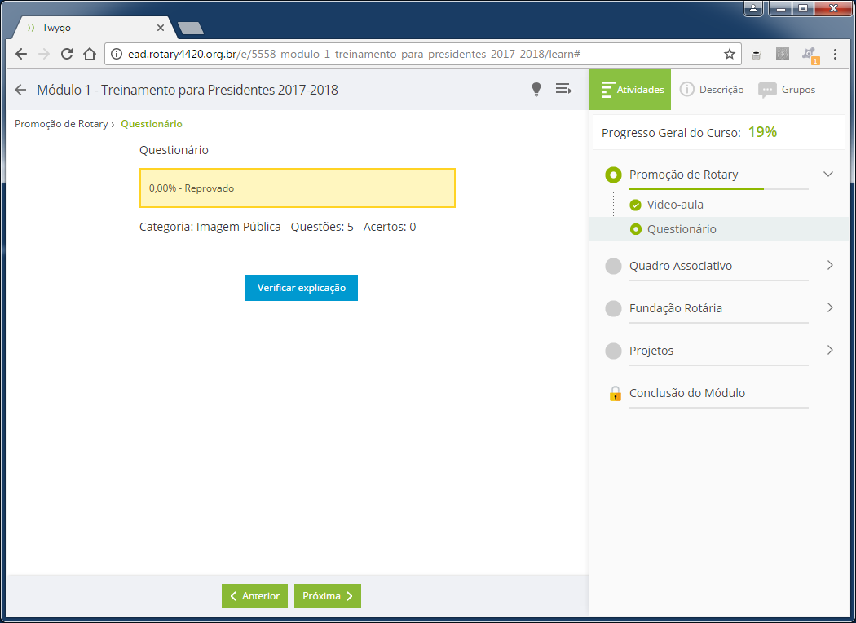
Você verá sua nota! É preciso acertar pelo menos 50%!
Mas se não deu, não tem problema, você pode tentar várias vezes.
Para ver o que você errou, clique no botão “Verificar explicação”

Slide 13
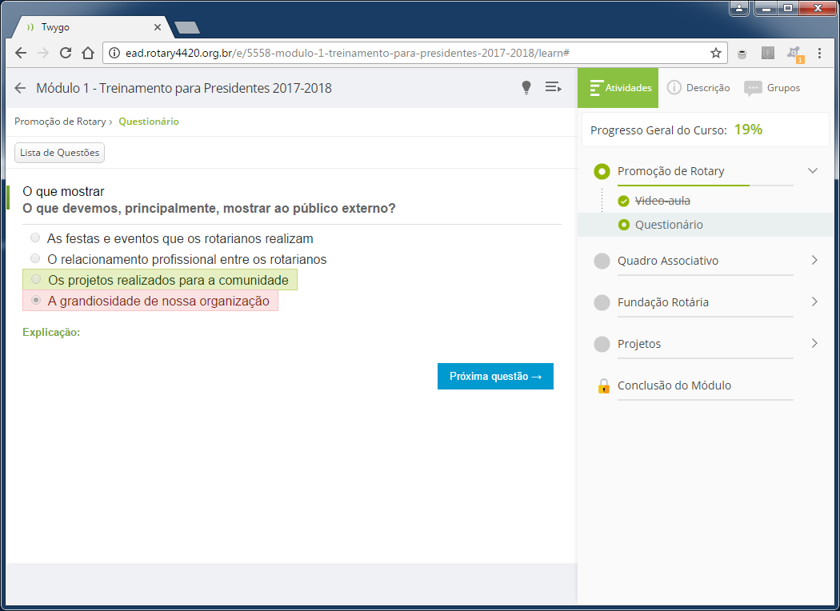
Você poderá saber onde errou.
Clique em “Próxima questão” para ver as próximas...

Slide 14
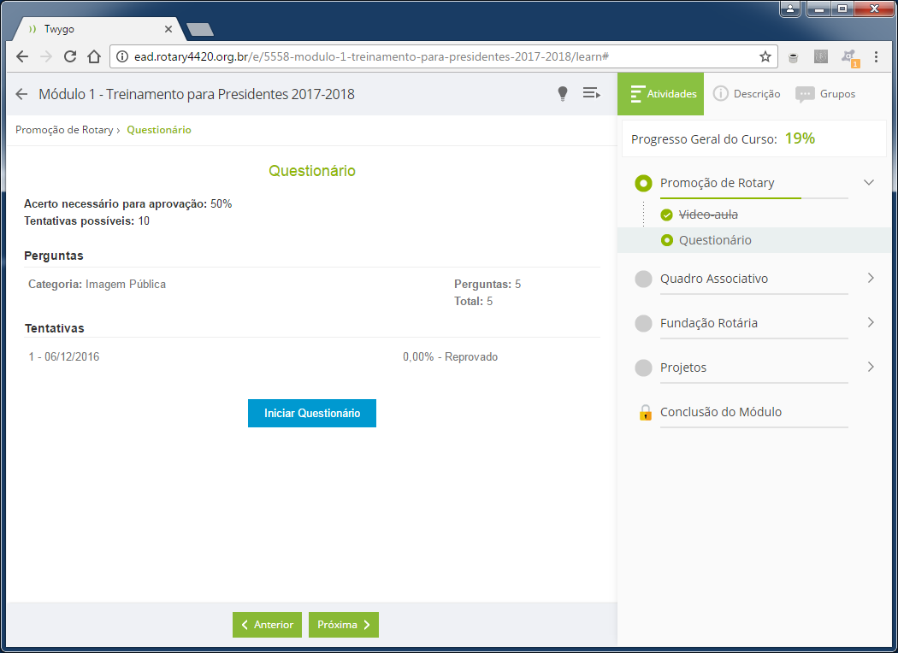
Agora você pode tentar fazer o questionário de novo.
Clique em “Iniciar Questionário”

Slide 15
Ao final aparecerá sua nova nota.
Se você foi aprovado, a tarefa aparecerá como concluída, e o seu progresso irá aumentar.
Clique no botão “Próxima” para ir para a próxima aula!

Slide 16
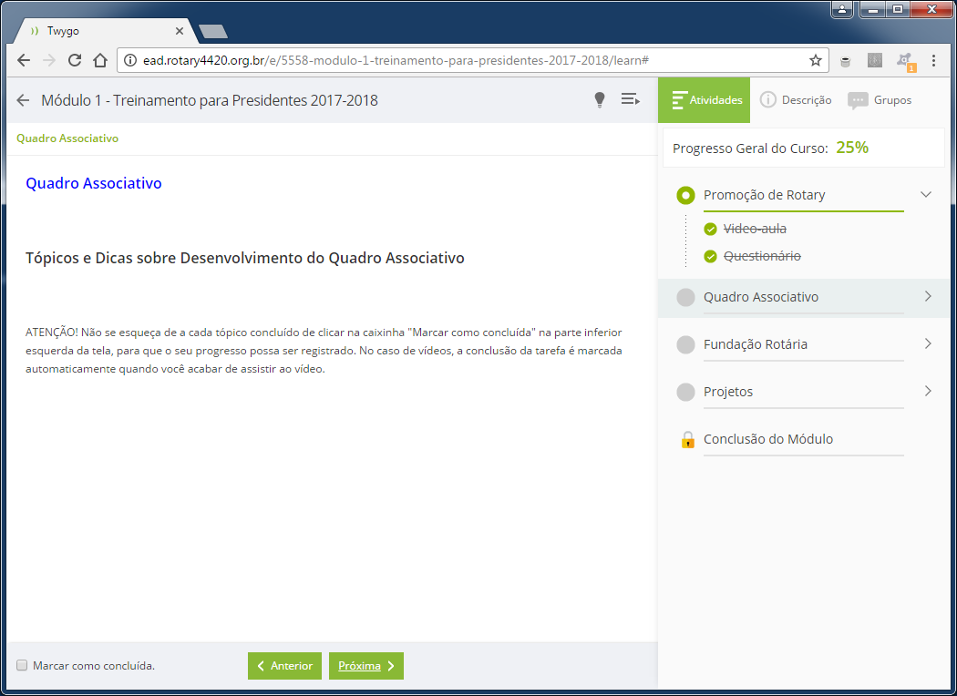
Esta é a tela introdutória da segunda vídeo-aula.
Clique no botão “Próxima” para iniciar o vídeo.

Slide 17
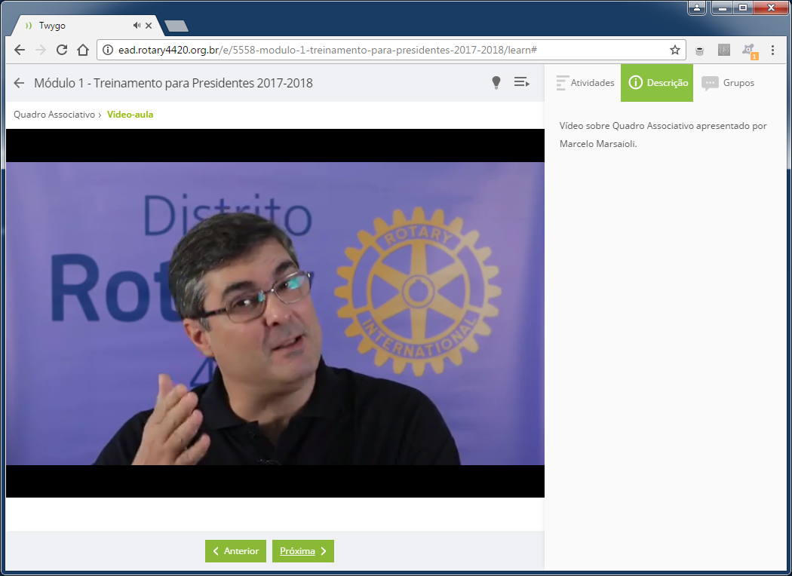
Assista ao vídeo sobre DQA...

Slide 18
Ao final ele te levará para o questionário...

Slide 19
Inicie o questionário sobre a segunda vídeo-aula!

Slide 20
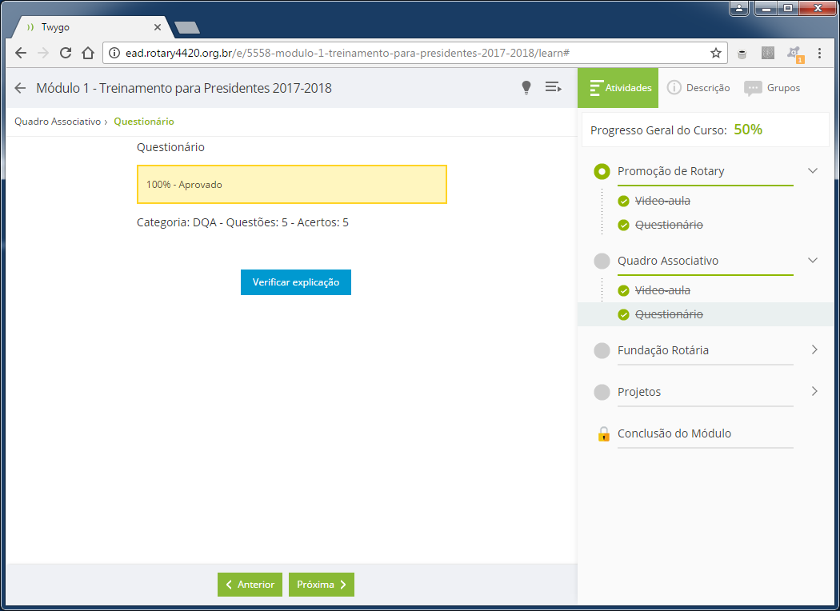
Se você acertou mais de 50%, poderá seguir adiante clicando em “Próxima”.
Se não deu, clique em “Verificar Explicação” para ver os erros e tentar de novo.

Slide 21
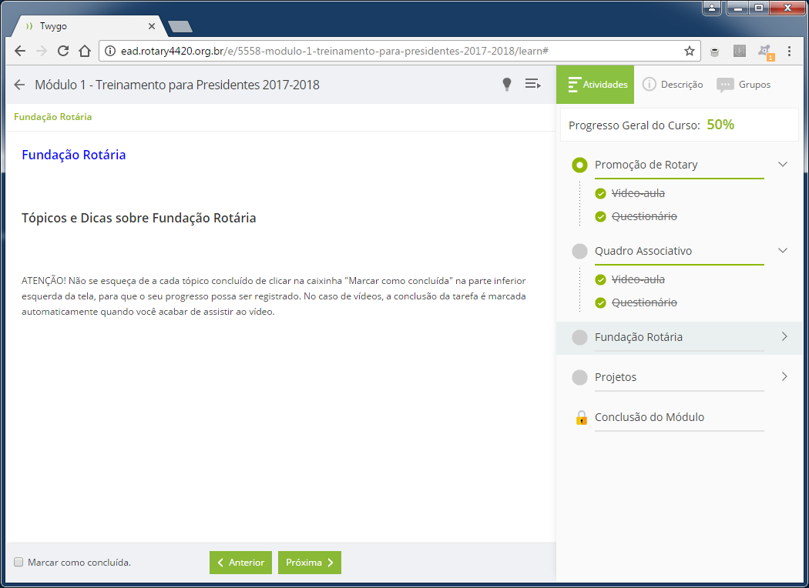
Esta é a tela introdutória da terceira vídeo-aula.
Clique no botão “Próxima” para iniciar o vídeo.

Slide 22
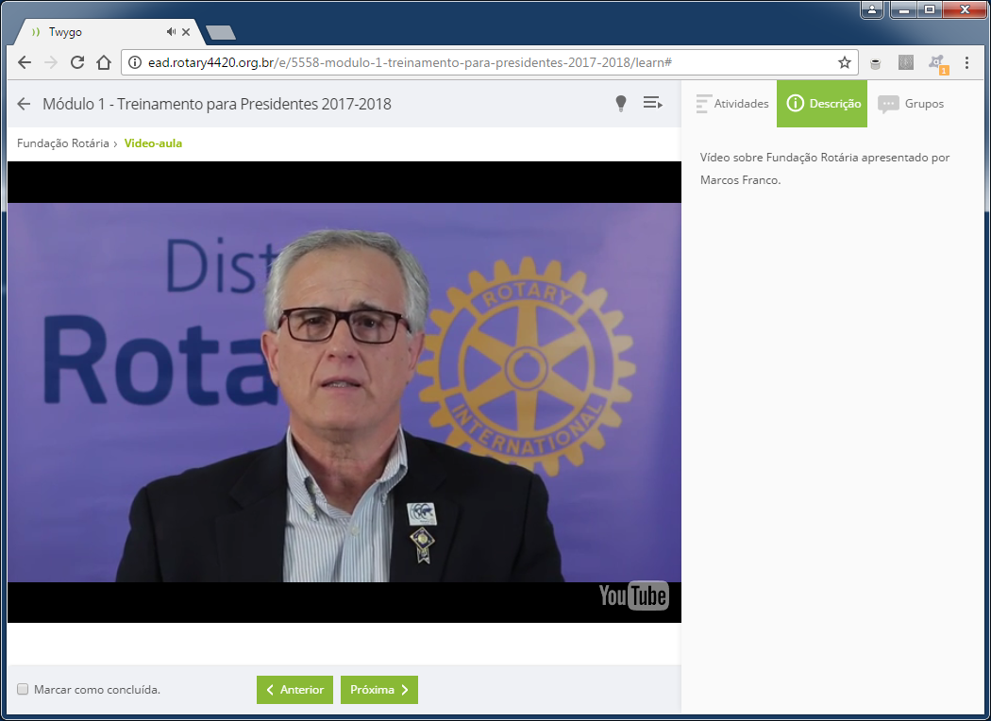
Assista ao vídeo sobre Fundação Rotária...

Slide 23
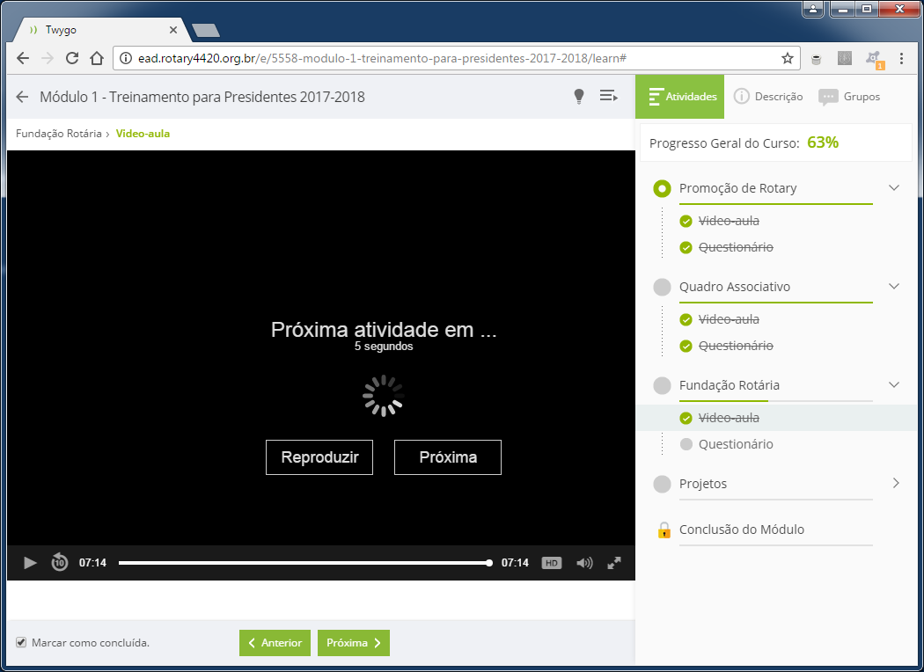
Ao final ele te levará para o questionário...

Slide 24
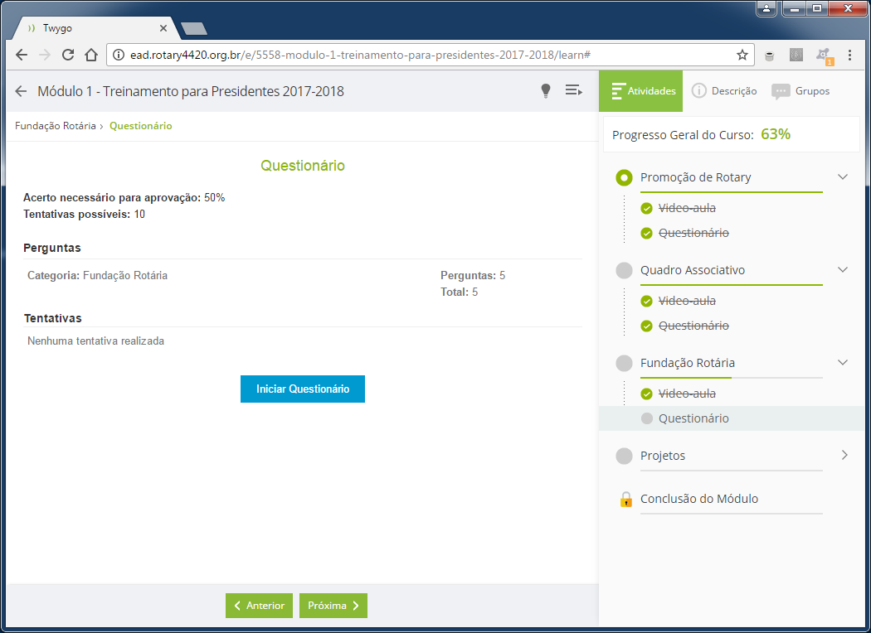
Inicie o questionário sobre a terceira vídeo-aula!

Slide 25
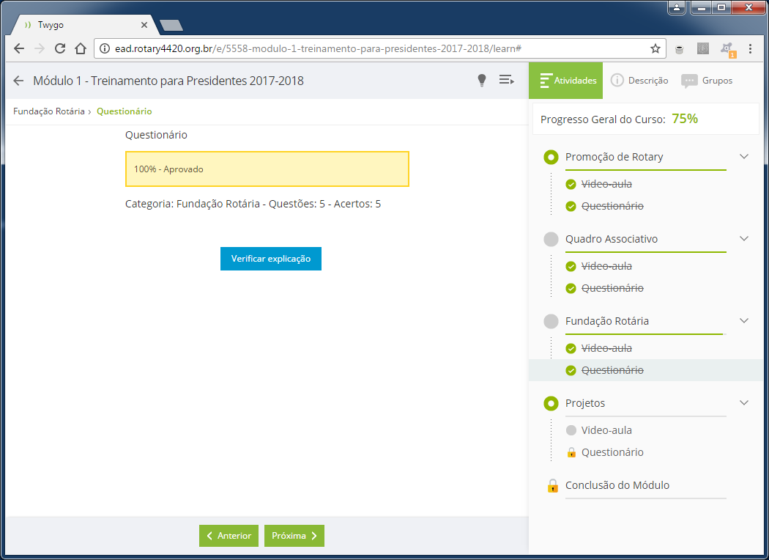
Se você acertou mais de 50%, poderá seguir adiante clicando em “Próxima”.
Se não deu, clique em “Verificar Explicação” para ver os erros e tentar de novo.

Slide 26
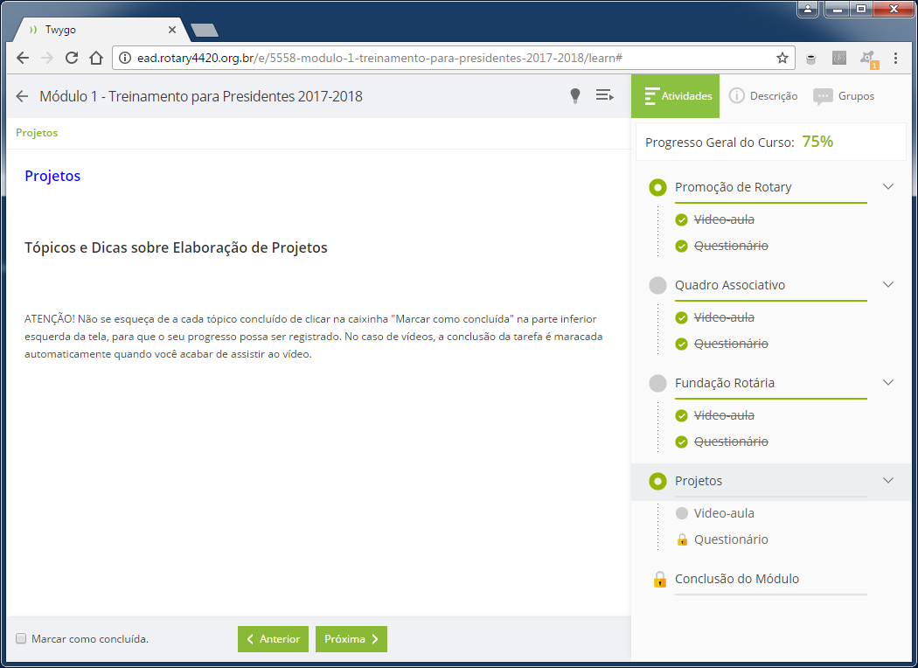
Esta é a tela introdutória da última vídeo-aula.
Clique no botão “Próxima” para iniciar o vídeo.

Slide 27
Assista ao vídeo sobre Projetos...

Slide 28
Ao final ele te levará para o último questionário...

Slide 29
Inicie o questionário...

Slide 30
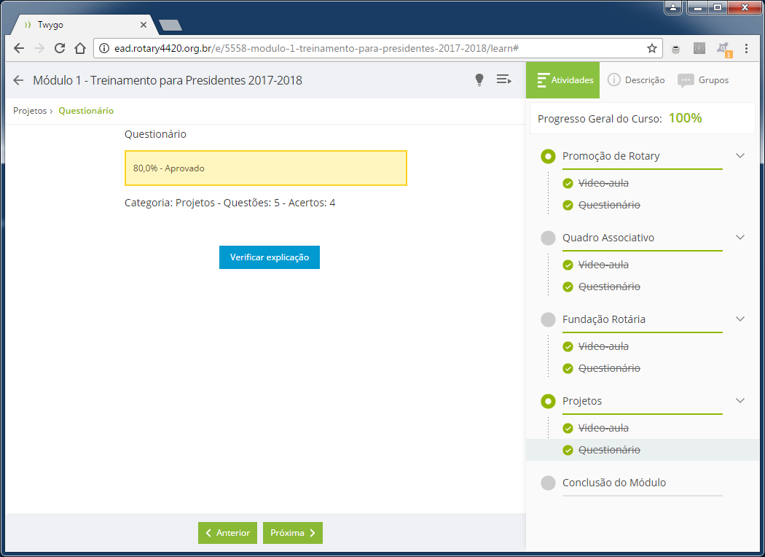
Se você acertou mais de 50%, poderá seguir adiante clicando em “Próxima”.
Se não deu, clique em “Verificar Explicação” para ver os erros e tentar de novo.

Slide 31
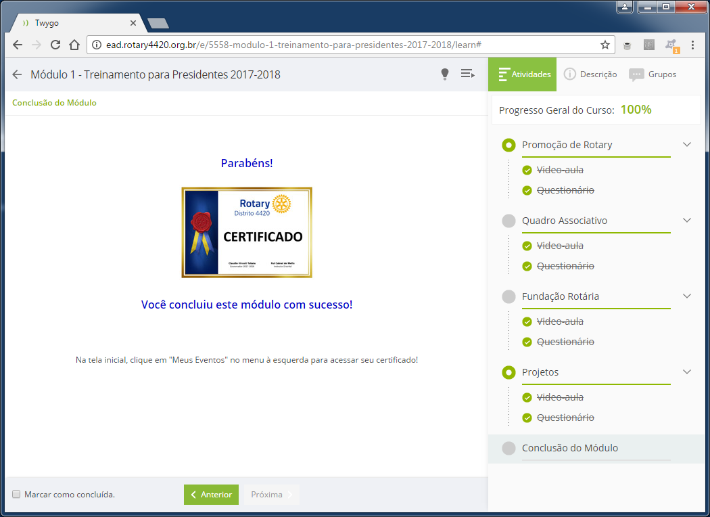
Você verá, então, a página que indica que você concluiu o Módulo 1.
Neste momento seu certificado já estará liberado! Parabéns!! ☺
Para voltar à tela inicial, clique na setinha no canto superior-esquerdo.

Slide 32
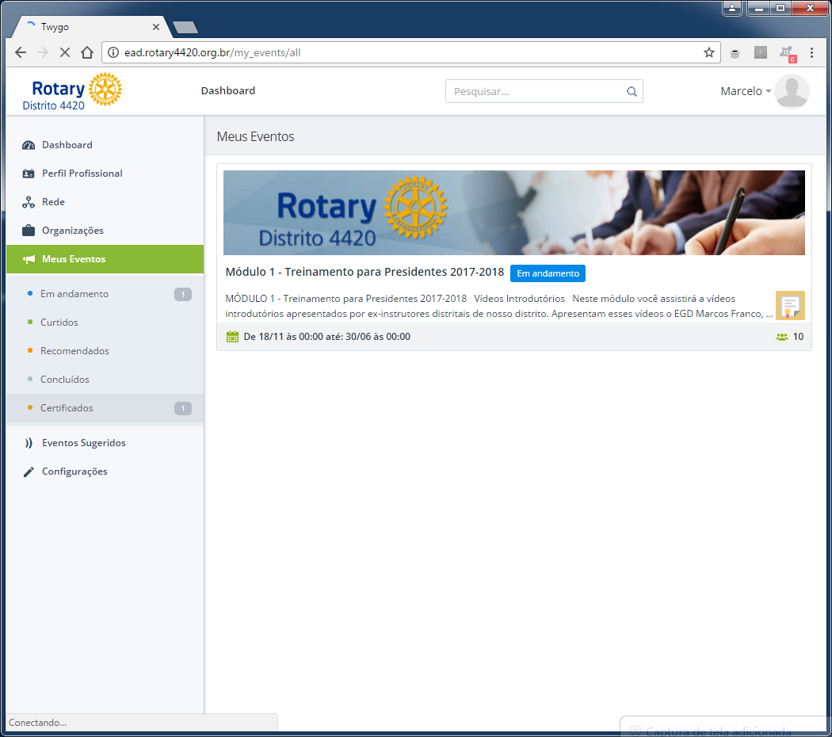
No tópico “Meus Eventos” aparecerá o módulo concluído,
com o ícone que dá acesso ao seu certificado.

Slide 33
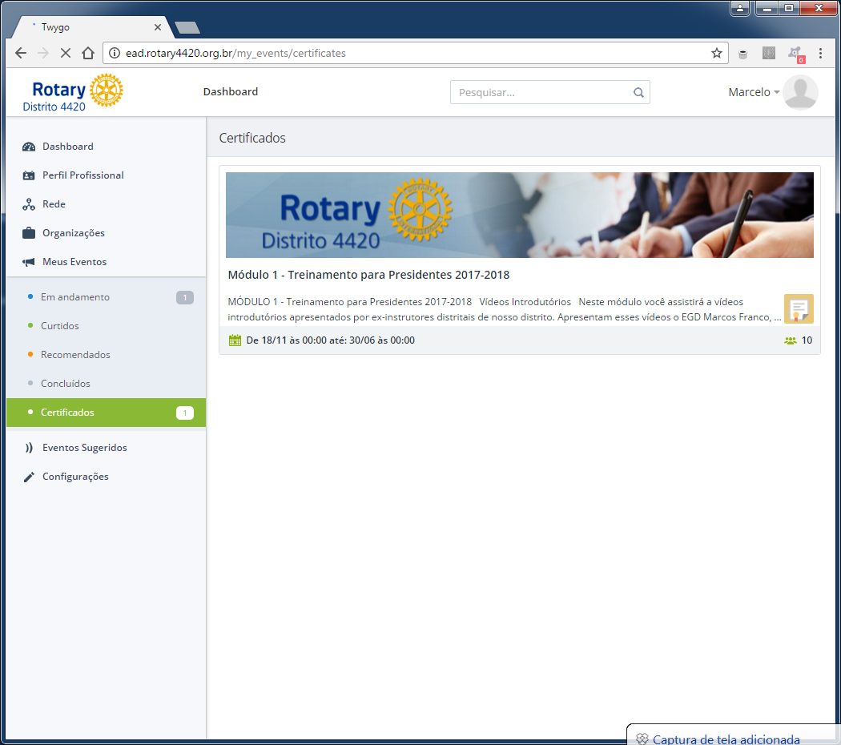
Ou você pode clicar em “Certificados” para acessar os certificados
dos módulos que já concluiu.

Slide 34
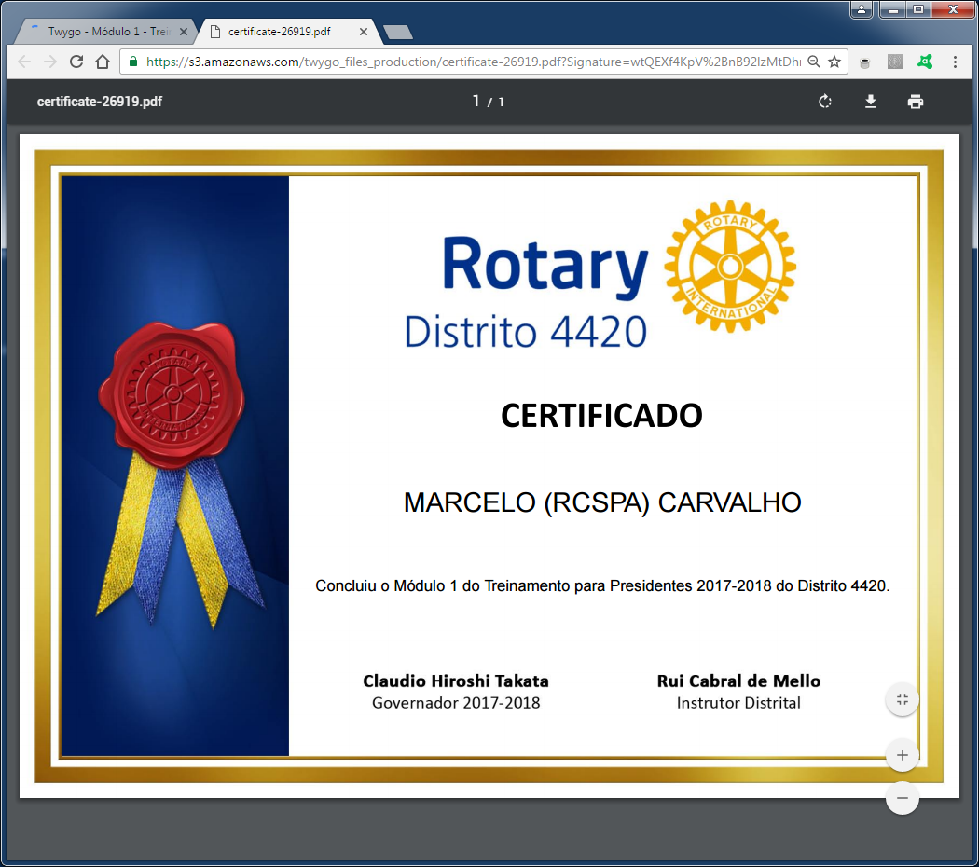
Este é o certificado, em PDF, que você pode baixar, guardar ou imprimir!

Slide 35
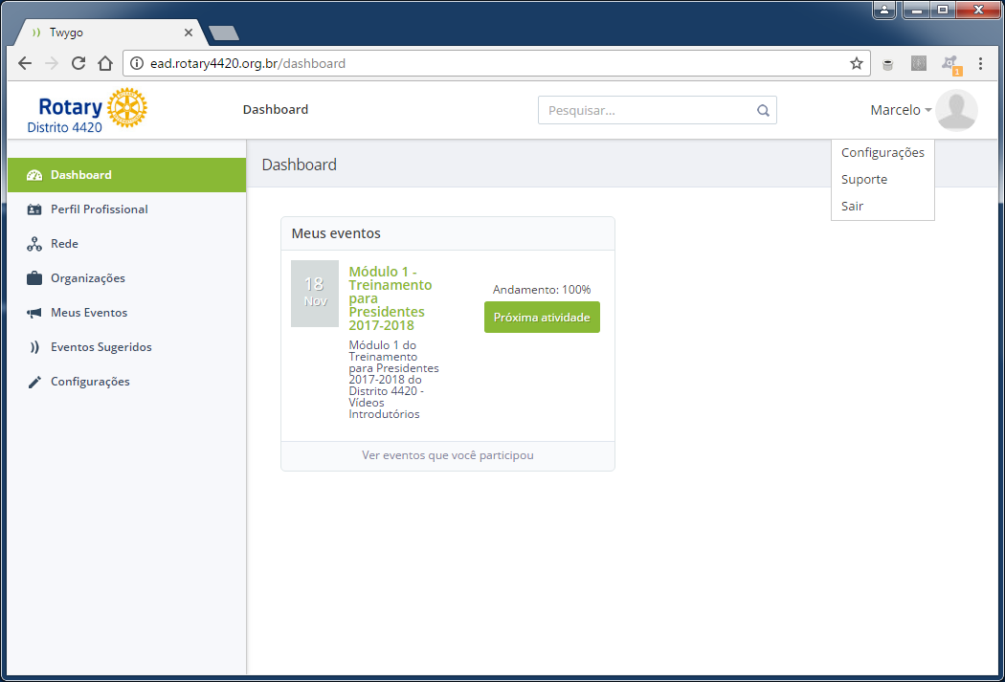
Quando quiser, você pode clicar no seu nome no canto superior-direito da tela,
e alterar as configurações de seu PERFIL.
Também vale clicar em “Configurações” na lista de opções à esquerda.

Slide 36
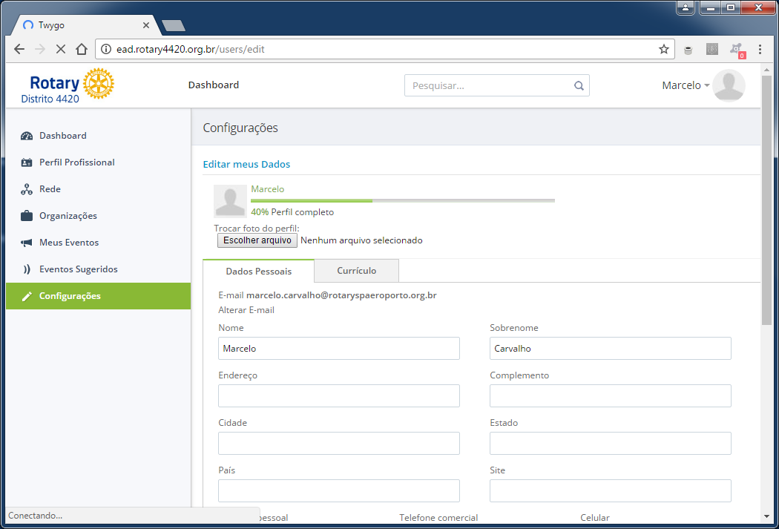
Pode completar seus dados pessoais, inserir uma foto...

Slide 37
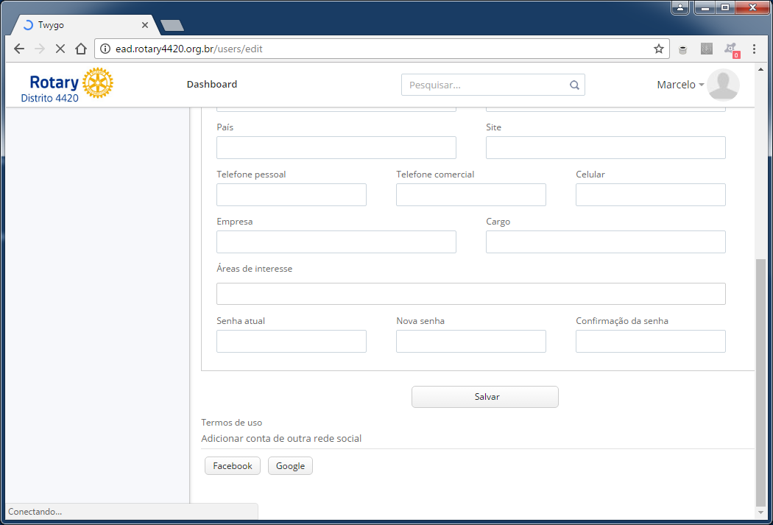
Ou mesmo alterar aquela senha que você recebeu para uma outra que você prefira.
Ao terminar, clique no botão “Salvar” para guardar as alterações que efetuou.

Slide 38
Para sair do sistema, clique em “Sair”.
Tchau, até o próximo Módulo!

Slide 39
Em caso de dúvidas sobre os conteúdos apresentados, por favor contate o Instrutor Distrital:
Rui Cabral de Mello ruirotary@terra.com.br
Em caso de dúvidas sobre a utilização do site do EAD, por favor contate o Coordenador do EAD:
Marcelo Carvalho webmaster@rotary4420.org.br
Em caso de problemas com sua senha ou dados pessoais cadastrados, por favor contate
a secretaria do Governador Eleito:
Gabriela Dolce governadoria1718@gmail.com

